Slide 1
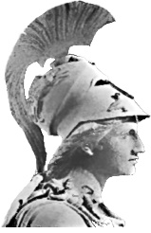

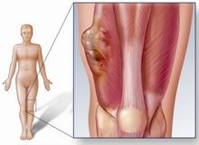
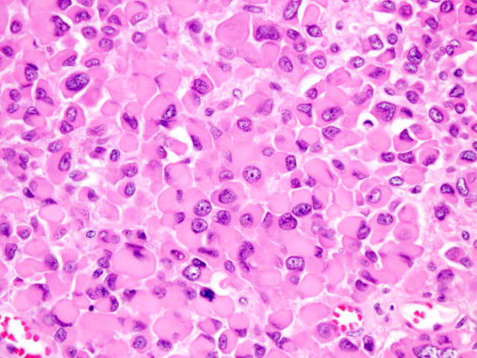

1^{ο} ΕΡΓΑΣΤΗΡΙΟ ΠΑΘΟΛΟΓΙΚΗΣ ΑΝΑΤΟΜΙΚΗΣ
ΙΑΤΡΙΚΗ ΣΧΟΛΗ – ΠΑΝΕΠΙΣΤΗΜΙΟ ΑΘΗΝΩΝ
Διευθυντής: Καθηγητής Α. Λάζαρης
ΜΕΤΕΚΠΑΙΔΕΥΤΙΚΑ ΜΑΘΗΜΑΤΑ 2020-21
Α’ ΕΡΓΑΣΤΗΡΙΟΥ ΠΑΘΟΛΟΓΙΚΗΣ ΑΝΑΤΟΜΙΚΗΣ ΙΑΤΡΙΚΗΣ ΣΧΟΛΗΣ ΕΚΠΑ
Μεσεγχυματογενή νεοπλάσματα με επιθηλιοειδή μορφολογία
Γεώργιος Αγρογιάννης, Ιστοπαθολόγος
Αναπληρωτής Καθηγητής, agrojohn@med.uoa.gr

Slide 2

Πρότυπο 1 - ατρακτοκυτταρικό
ΜΕΤΕΚΠΑΙΔΕΥΤΙΚΑ ΜΑΘΗΜΑΤΑ 2020-21 Α’ ΕΡΓΑΣΤΗΡΙΟΥ ΠΑΘΟΛΟΓΙΚΗΣ ΑΝΑΤΟΜΙΚΗΣ ΙΑΤΡΙΚΗΣ ΣΧΟΛΗΣ ΕΚΠΑ

Slide 3
Πρότυπο 2 -πλειόμορφο
ΜΕΤΕΚΠΑΙΔΕΥΤΙΚΑ ΜΑΘΗΜΑΤΑ 2020-21 Α’ ΕΡΓΑΣΤΗΡΙΟΥ ΠΑΘΟΛΟΓΙΚΗΣ ΑΝΑΤΟΜΙΚΗΣ ΙΑΤΡΙΚΗΣ ΣΧΟΛΗΣ ΕΚΠΑ

Slide 4
Πρότυπο 3 - στρογγυλοκυτταρικό
ΜΕΤΕΚΠΑΙΔΕΥΤΙΚΑ ΜΑΘΗΜΑΤΑ 2020-21 Α’ ΕΡΓΑΣΤΗΡΙΟΥ ΠΑΘΟΛΟΓΙΚΗΣ ΑΝΑΤΟΜΙΚΗΣ ΙΑΤΡΙΚΗΣ ΣΧΟΛΗΣ ΕΚΠΑ

Slide 5
Πρότυπο 4 - διφασικό
ΜΕΤΕΚΠΑΙΔΕΥΤΙΚΑ ΜΑΘΗΜΑΤΑ 2020-21 Α’ ΕΡΓΑΣΤΗΡΙΟΥ ΠΑΘΟΛΟΓΙΚΗΣ ΑΝΑΤΟΜΙΚΗΣ ΙΑΤΡΙΚΗΣ ΣΧΟΛΗΣ ΕΚΠΑ

Slide 6
Πρότυπο 5 – μυξοειδές
ΜΕΤΕΚΠΑΙΔΕΥΤΙΚΑ ΜΑΘΗΜΑΤΑ 2020-21 Α’ ΕΡΓΑΣΤΗΡΙΟΥ ΠΑΘΟΛΟΓΙΚΗΣ ΑΝΑΤΟΜΙΚΗΣ ΙΑΤΡΙΚΗΣ ΣΧΟΛΗΣ ΕΚΠΑ
Notes:
Η διαφορά αυτού του προτύπου με τα υπόλοιπα είναι στο ότι αφορά στο στρώμα και όχι στα κυτταρικά στοιχεία

Slide 7
Πρότυπο 6 - επιθηλιοειδές
ΜΕΤΕΚΠΑΙΔΕΥΤΙΚΑ ΜΑΘΗΜΑΤΑ 2020-21 Α’ ΕΡΓΑΣΤΗΡΙΟΥ ΠΑΘΟΛΟΓΙΚΗΣ ΑΝΑΤΟΜΙΚΗΣ ΙΑΤΡΙΚΗΣ ΣΧΟΛΗΣ ΕΚΠΑ

Slide 8
Προσέγγιση στη διάγνωση των επιθηλιοειδών όγκων
νεοπλάσματα που αποτελούνται, εν μέρει ή εκτεταμένα, από αποστρογγυλεμένα ή πολυγωνικά κύτταρα, τουλάχιστον κάπως παρόμοια με επιθηλιακά κύτταρα.
οι επιθηλιοειδείς μεσεγχυματικοί όγκοι των ΜΜ είναι σπάνιοι και πολλοί είναι κακοήθεις.
Μεταξύ 5% και 10% των σαρκωμάτων ΜΜ εμφανίζουν τουλάχιστον εστιακά επιθηλιοειδή χαρακτηριστικά.
ΜΕΤΕΚΠΑΙΔΕΥΤΙΚΑ ΜΑΘΗΜΑΤΑ 2020-21 Α’ ΕΡΓΑΣΤΗΡΙΟΥ ΠΑΘΟΛΟΓΙΚΗΣ ΑΝΑΤΟΜΙΚΗΣ ΙΑΤΡΙΚΗΣ ΣΧΟΛΗΣ ΕΚΠΑ

Slide 9
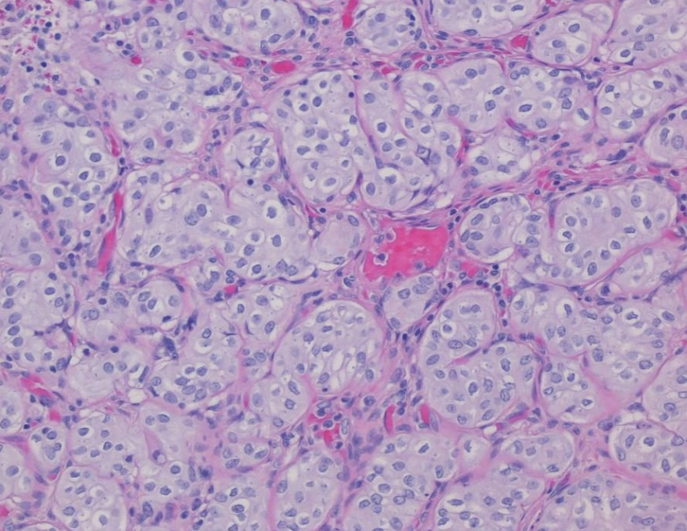
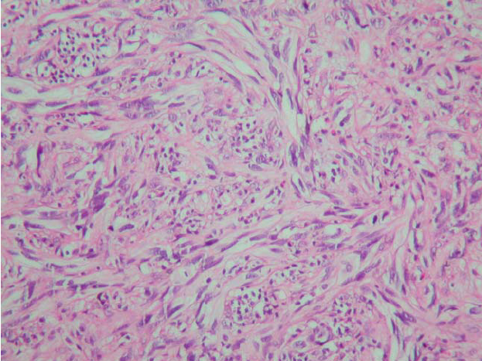
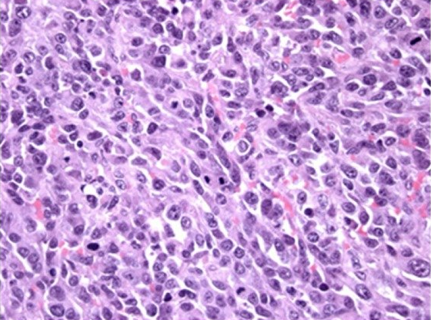
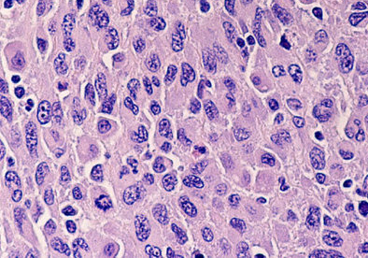
Προσέγγιση στη διάγνωση των επιθηλιοειδών όγκων –πρότυπα ανάπτυξης
Source:
ResearchGate
Pathology Outlines
ΜΕΤΕΚΠΑΙΔΕΥΤΙΚΑ ΜΑΘΗΜΑΤΑ 2020-21 Α’ ΕΡΓΑΣΤΗΡΙΟΥ ΠΑΘΟΛΟΓΙΚΗΣ ΑΝΑΤΟΜΙΚΗΣ ΙΑΤΡΙΚΗΣ ΣΧΟΛΗΣ ΕΚΠΑ

Slide 10

Προσέγγιση στη διάγνωση των επιθηλιοειδών όγκων
Σημαντικό να αποκλειστούν ιστολογικοί μιμητές:
καρκινώματα (π.χ. από πνεύμονα, μαστό ή ΓΕΣ)
μελάνωμα
κακόηθες μεσοθηλίωμα
αιματολογικές κακοήθειες (ιδιαίτερα DLBCL, πλασματοκύτωμα)
ΑΚΡΙΒΕΣ ΙΑΤΡΙΚΟ ΙΣΤΟΡΙΚΟ
ΜΕΤΕΚΠΑΙΔΕΥΤΙΚΑ ΜΑΘΗΜΑΤΑ 2020-21 Α’ ΕΡΓΑΣΤΗΡΙΟΥ ΠΑΘΟΛΟΓΙΚΗΣ ΑΝΑΤΟΜΙΚΗΣ ΙΑΤΡΙΚΗΣ ΣΧΟΛΗΣ ΕΚΠΑ

Slide 11
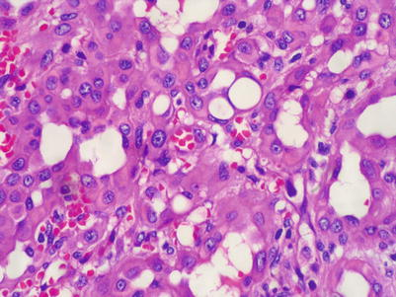
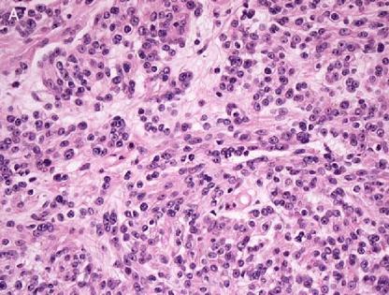
Μεσεγχυματογενή νεοπλάσματα με επιθηλιοειδή μορφολογία
Επιθηλιοειδές αιμαγγείωμα
Καλοήθη
Συχνά
Τολυπώδης όγκος
Επιθηλιοειδές ινώδες ιστιοκύτωμα
Επιθηλιοειδές αιμαγγείωμα
Κοκκιοκυτταρικός όγκος
Γιγαντοκυτταρικός όγκος
Σπάνια
Επιθηλιοειδής όγκος εκ περικυττάρων (PEComa)
Ραβδομύωμα
Επιθηλιοειδές λειομύωμα
Μυοεπιθηλίωμα/μικτός όγκος
Επιθηλιοειδές σβάνωμα
Χονδροειδές λίπωμα
Σκληρυντικό περινευρίωμα
Οστεοποιός ινομυξοειδής όγκος
Επιθηλιοειδές σβάνωμα
Source:
ScienceDirect
Springerlink
ΜΕΤΕΚΠΑΙΔΕΥΤΙΚΑ ΜΑΘΗΜΑΤΑ 2020-21 Α’ ΕΡΓΑΣΤΗΡΙΟΥ ΠΑΘΟΛΟΓΙΚΗΣ ΑΝΑΤΟΜΙΚΗΣ ΙΑΤΡΙΚΗΣ ΣΧΟΛΗΣ ΕΚΠΑ

Slide 12
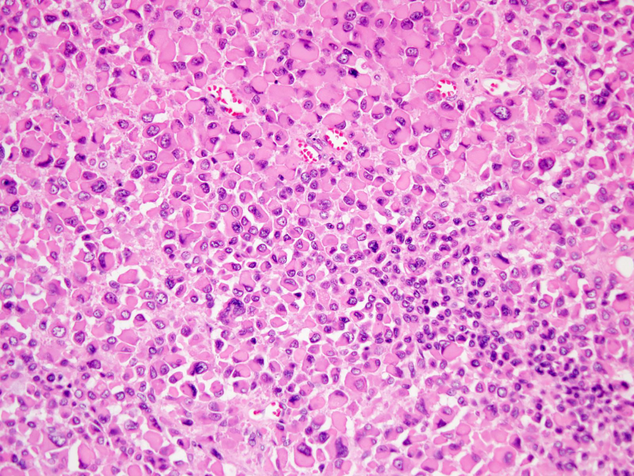
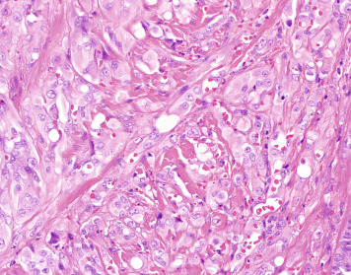
Μεσεγχυματογενή νεοπλάσματα με επιθηλιοειδή μορφολογία
Επιθηλιοειδές σάρκωμα
Κακοήθη
Επιθηλιοειδές σάρκωμα
Επιθηλιοειδής κακοήθης όγκος περιφερικών νεύρων
Επιθηλιοειδές αιμαγγειοενδοθηλίωμα
Επιθηλιοειδές αγγειοσάρκωμα
Κυψελιδικό σάρκωμα
Κακοήθης επιθηλιοειδής όγκος εκ περικυττάρων (PEComa)
Εξωνεφρικός ραβδοειδής όγκος
Μυοεπιθηλιακό καρκίνωμα
Χόρδωμα
Κακοήθης κοκκιοκυτταρικός όγκος
Σκληρυντικό επιθηλιοειδές ινοσάρκωμα
Επιθηλιοειδές GIST
Ιστιοκυτταρικό σάρκωμα
ΙΝΙ-1 loss
Επιθηλιοειδές αιμαγγειοενδοθηλίωμα
Source:
ScienceDirect
Webpathology
CAMTA-1
ΜΕΤΕΚΠΑΙΔΕΥΤΙΚΑ ΜΑΘΗΜΑΤΑ 2020-21 Α’ ΕΡΓΑΣΤΗΡΙΟΥ ΠΑΘΟΛΟΓΙΚΗΣ ΑΝΑΤΟΜΙΚΗΣ ΙΑΤΡΙΚΗΣ ΣΧΟΛΗΣ ΕΚΠΑ

Slide 13
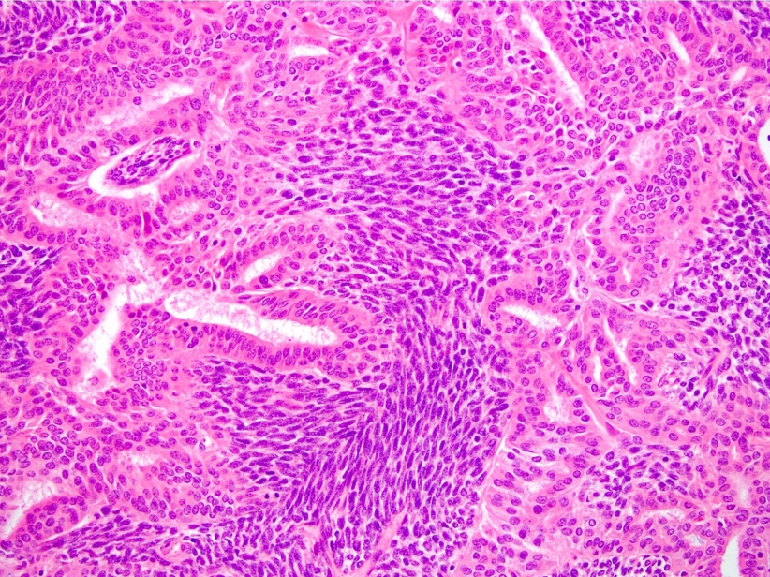
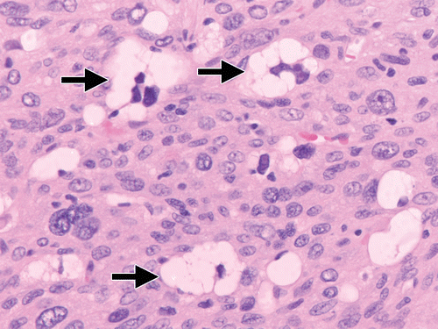
Μεσεγχυματογενή νεοπλάσματα ενίοτε με επιθηλιοειδή μορφολογία
Συνοβιακό σάρκωμα
Συνοβιακό σάρκωμα
Κακοήθης όγκος περιφερικών νεύρων
Μυξοϊνοσάρκωμα
Πλειόμορφο λιποσάρκωμα
Αποδιαφοροποιημένο λιποσάρκωμα
Δεσμοπλαστικός μικορστρογγυλοκυτταρικός όγκος
Διαυγοκυτταρικό σάρκωμα
Λειομυοσάρκωμα
Εξωσκελετικό μυξοειδές χονδροσάρκωμα
Αδιαφοροποίητο πλειόμορφο σάρκωμα
Ραβδομυοσάρκωμα
Μυξοφλεγμονώδες ινοβλαστικό σάρκωμα
Χαμηλής κακοήθειας ινομυξοειδές σάρκωμα
Σάρκωμα έσω χιτώνα
Φλεγμονώδης μυοϊνοβλαστικός όγκος
Πλειόμορφο λιποσάρκωμα
Source:
Springerlink
ΜΕΤΕΚΠΑΙΔΕΥΤΙΚΑ ΜΑΘΗΜΑΤΑ 2020-21 Α’ ΕΡΓΑΣΤΗΡΙΟΥ ΠΑΘΟΛΟΓΙΚΗΣ ΑΝΑΤΟΜΙΚΗΣ ΙΑΤΡΙΚΗΣ ΣΧΟΛΗΣ ΕΚΠΑ

Slide 14
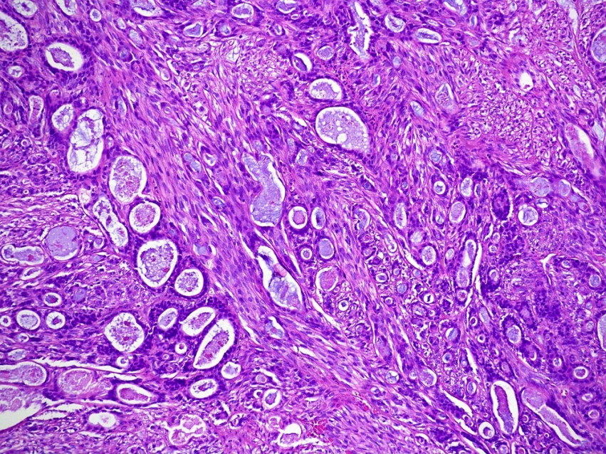
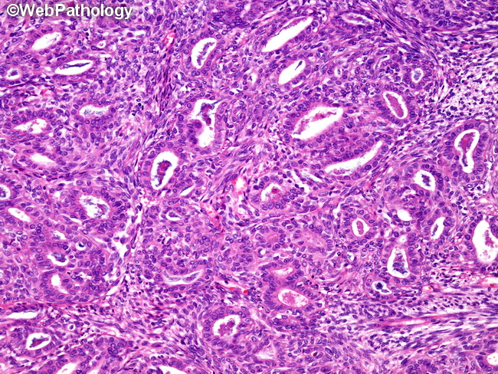
Μεσεγχυματογενή νεοπλάσματα με «αδενικούς» σχηματισμούς
Μυοεπιθηλίωμα
Μυοεπιθηλίωμα / μικτός όγκος
Συνοβιακό σάρκωμα (διφασικό)
Επιθηλιοειδής κακοήθης όγκος περιφερικών νεύρων
Επιθηλιοειδές αγγειοσάρκωμα
Επιθηλιοειδές σάρκωμα
Συνοβιακό σάρκωμα
Source:
Webpathology
ΜΕΤΕΚΠΑΙΔΕΥΤΙΚΑ ΜΑΘΗΜΑΤΑ 2020-21 Α’ ΕΡΓΑΣΤΗΡΙΟΥ ΠΑΘΟΛΟΓΙΚΗΣ ΑΝΑΤΟΜΙΚΗΣ ΙΑΤΡΙΚΗΣ ΣΧΟΛΗΣ ΕΚΠΑ

Slide 15
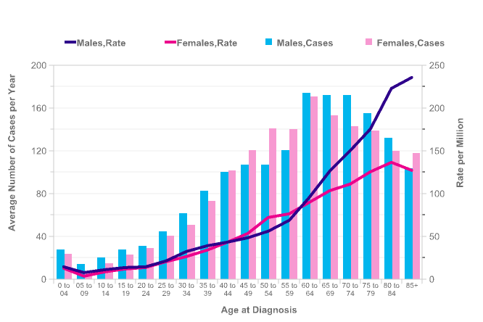

Μεσεγχυματογενή νεοπλάσματα επιθηλιοειδή μορφολογία - ηλικία
Βρέφη και παιδιά
Εξωνεφρικός κακοήθης ραβδοειδής όγκος
Εξωκρανιακό μηνιγγίωμα
Συγγενής κοκκιοκυτταρικός όγκος
Έφηβοι και νέοι ενήλικες
Συνοβιακό σάρκωμα (διφασικό)
Επιθηλιοειδές σάρκωμα
Κυψελιδικό σάρκωμα
Δεσμοπλαστικός μικροστρογγυλοκυτταρικός όγκος
Εξωκρανιακό μηνιγγίωμα
Διαυγοκυτταρικό σάρκωμα
Επιθηλιοειδής κακοήθης όγκος περιφερικών νεύρων
Ενήλικες
Πλειόμορφο λιποσάρκωμα
Μυξοϊνοσάρκωμα
Αποδιαφοροποιημένο λιποσάρκωμα
Επιθηλιοειδές αιμαγγειοενδοθηλίωμα
Επιθηλιοειδές αγγειοσάρκωμα
Εξωσκελετικό μυξοειδές χονδροσάρκωμα
Χόρδωμα
Επιθηλιοειδές λειομυοσάρκωμα
Επιθηλιοειδής κακοήθης όγκος περιφερικών νεύρων
Undifferentiated επιθηλιοειδές sarcoma (“malignant fibrous histiocytoma”)
Κακοήθης κοκκιοκυτταρικός όγκος
ΜΕΤΕΚΠΑΙΔΕΥΤΙΚΑ ΜΑΘΗΜΑΤΑ 2020-21 Α’ ΕΡΓΑΣΤΗΡΙΟΥ ΠΑΘΟΛΟΓΙΚΗΣ ΑΝΑΤΟΜΙΚΗΣ ΙΑΤΡΙΚΗΣ ΣΧΟΛΗΣ ΕΚΠΑ
Notes:
Αύξηση ιστοτύπων και συχνότητας με την ηλικία

Slide 16
Μεσεγχυματογενή νεοπλάσματα επιθηλιοειδή μορφολογία - εντόπιση
Άκρα
Δέρμα
Τολυπώδης όγκος
Σκληρυντικό περινευρίωμα
Μυοεπιθηλίωμα / μικτός όγκος
Οστεοποιός ινομυξοειδής όγκος
Γιγαντοκυτταρικός όγκος
Συνοβιακό σάρκωμα (διφασικό)
Επιθηλιοειδές σάρκωμα
Διαυγοκυτταρικό σάρκωμα
Επιθηλιοειδές ινώδες ιστιοκύτωμα
Επιθηλιοειδές αιμαγγείωμα
Δικτυοϊστιοκύτωμα
Νεανικό ξανθοκοκκίωμα
Τολυπώδης όγκος
Κοκκιοκυτταρικός όγκος
Έκτοπο μηνιγγίωμα
Μυοεπιθηλίωμα / μικτός όγκος
Οστεοποιός ινομυξοειδής όγκος
Σκληρυντικό περινευρίωμα
Επιθηλιοειδές σάρκωμα
Επιθηλιοειδές αιμαγγειοενδοθηλίωμα
Επιθηλιοειδές αγγειοσάρκωμα
Συγκεκριμένες θέσεις
Χόρδωμα | ιερό, σφηνοειδική περιοχή
GIST | ΓΕΣ, μεσεντέριο, επίπλουν
Δεσμοπλαστικός στρογγυλοκυτταρικός όγκος | περιτόναιο, παραορχική περιοχή
Ραβδομύωμα ενηλίκων | κεφαλή, τράχηλος, αεροφόροι οδοί
Εξωκρανιακό μηνιγγίωμα | κεφαλή, τράχηλος
Μυξοθηλώδες επενδύμωμα ΜΜ | υποδόριο, ιεροκοκκυγική περιοχή
ΜΕΤΕΚΠΑΙΔΕΥΤΙΚΑ ΜΑΘΗΜΑΤΑ 2020-21 Α’ ΕΡΓΑΣΤΗΡΙΟΥ ΠΑΘΟΛΟΓΙΚΗΣ ΑΝΑΤΟΜΙΚΗΣ ΙΑΤΡΙΚΗΣ ΣΧΟΛΗΣ ΕΚΠΑ

Slide 17
Ανοσοϊστοχημικός έλεγχος
CK EMA S-100 HMB-45 SMA Des Myog CD34 CD31 INI1
Καρκίνωμα + + ± − − − − − − +
Μελάνωμα − − + + − − − − − +
Μεσοθηλίωμα + + − − − ± − − − +
Χόρδωμα + + + − − − − − − +
Μυοεπιθηλίωμα + + + − ± − − − − ±
Συνοβιακό σάρκωμα + + ± − − − − − − +
Επιθηλιοειδές σάρκωμα + + − − ± − − ± − −
Διαυγοκυτταρικό σάρκωμα − − + + − − − − − +
Κυψελιδικό σάρκωμα − − − − − − − − − +
Εξωσκελετικό μυξοειδές χονδροσάρκωμα − − ± − ± − − − − +
Ραβδομυοσάρκωμα − − ± − ± + + − − +
Επιθηλιοειδές αιμαγγειοενδοθηλίωμα ± − − − ± − − + + +
Επιθηλιοειδές αγγειοσάρκωμα ± − − − − − − + + +
Επιθηλιοειδής κακοήθης όγκος περιφερικών νεύρων − − + − − − − − − ±
Δεσμοπλαστικός στρογγυλοκυτταρικός όγκος + + ± − − + − − − +
Κακοήθης ραβδοειδής όγκος + + ± − ± − − − − −
Τροποπίηση από Hornick J. et al
ΜΕΤΕΚΠΑΙΔΕΥΤΙΚΑ ΜΑΘΗΜΑΤΑ 2020-21 Α’ ΕΡΓΑΣΤΗΡΙΟΥ ΠΑΘΟΛΟΓΙΚΗΣ ΑΝΑΤΟΜΙΚΗΣ ΙΑΤΡΙΚΗΣ ΣΧΟΛΗΣ ΕΚΠΑ

Slide 18
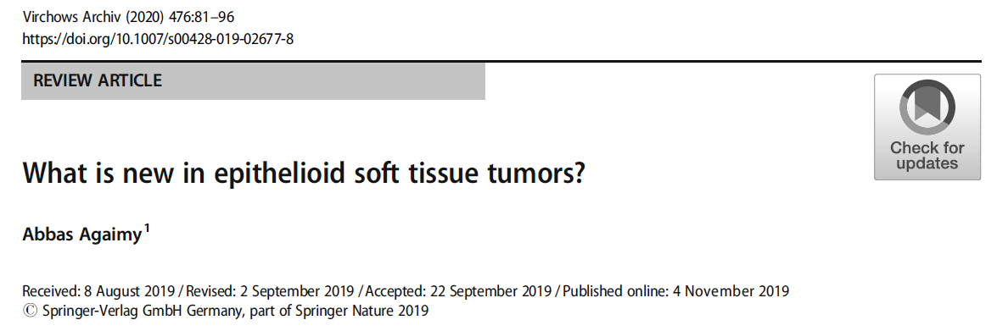
Μοριακά ευρήματα
ΜΕΤΕΚΠΑΙΔΕΥΤΙΚΑ ΜΑΘΗΜΑΤΑ 2020-21 Α’ ΕΡΓΑΣΤΗΡΙΟΥ ΠΑΘΟΛΟΓΙΚΗΣ ΑΝΑΤΟΜΙΚΗΣ ΙΑΤΡΙΚΗΣ ΣΧΟΛΗΣ ΕΚΠΑ

Slide 19
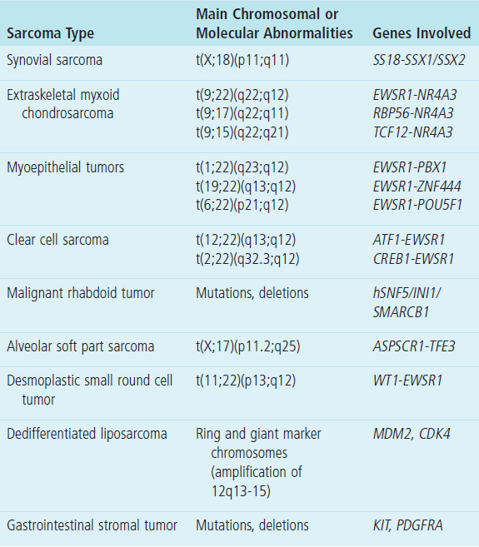
Μοριακά ευρήματα
Σχετικά λίγα έχουν μοριακό υπόβαθρο
Το EWSR1 εμπλέκεται σε διαφορετικά σαρκώματα
Η μορφολογία σε συνδυασμό με τα μοριακά ευρήματα καθορίζει τη διάγνωση
Agaimy, Hornick J. et al
ΜΕΤΕΚΠΑΙΔΕΥΤΙΚΑ ΜΑΘΗΜΑΤΑ 2020-21 Α’ ΕΡΓΑΣΤΗΡΙΟΥ ΠΑΘΟΛΟΓΙΚΗΣ ΑΝΑΤΟΜΙΚΗΣ ΙΑΤΡΙΚΗΣ ΣΧΟΛΗΣ ΕΚΠΑ

Slide 20

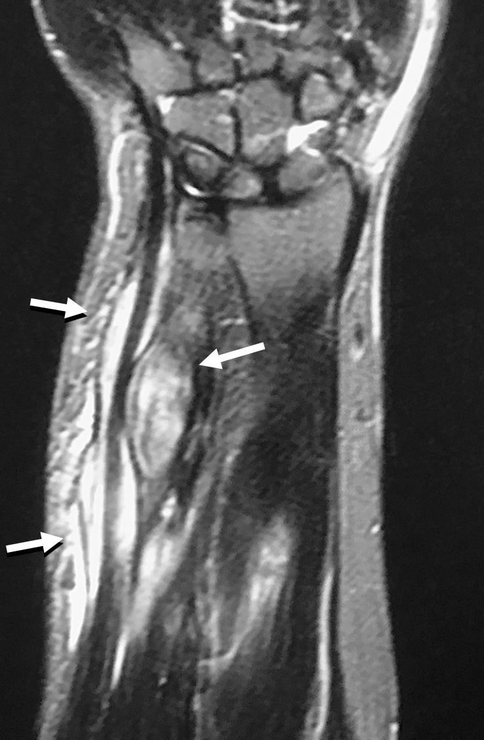
ΠΕΡΙΠΤΩΣΗ 1
ΙΣΤΟΡΙΚΟ
Θήλυ, 55 ετών
Μόρφωμα ΑΡ αντιβραχίου
Ανώδυνη διόγκωση
Βιοψία και εκτομή
ΜΕΤΕΚΠΑΙΔΕΥΤΙΚΑ ΜΑΘΗΜΑΤΑ 2020-21 Α’ ΕΡΓΑΣΤΗΡΙΟΥ ΠΑΘΟΛΟΓΙΚΗΣ ΑΝΑΤΟΜΙΚΗΣ ΙΑΤΡΙΚΗΣ ΣΧΟΛΗΣ ΕΚΠΑ
Notes:
Epithelioid sarcoma 2018_7076_TOGKOUSIDI

Slide 21
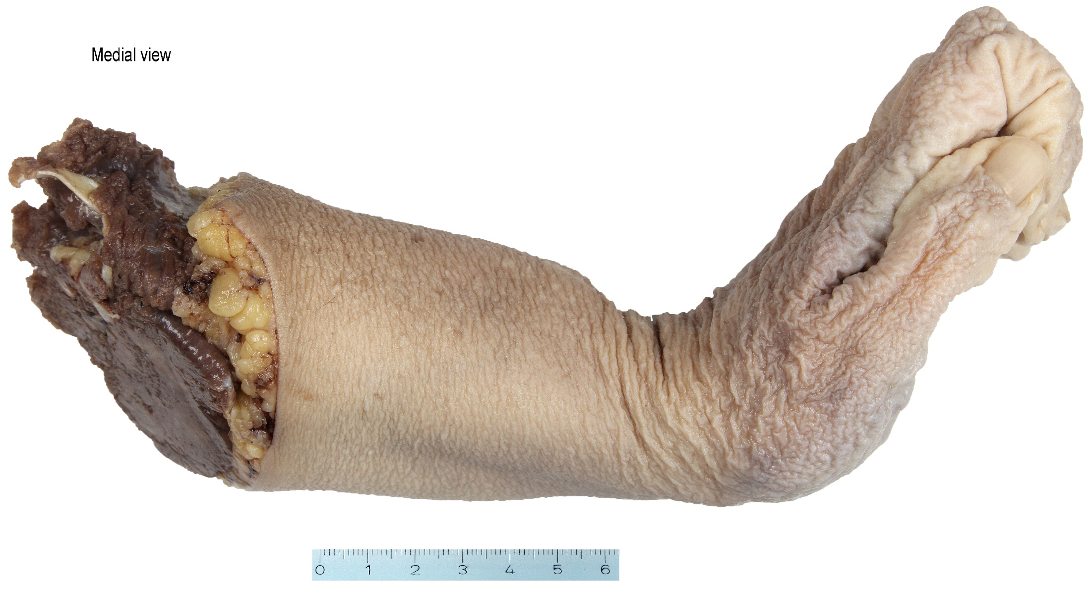
UOA-1st Dept of Pathology
ΜΕΤΕΚΠΑΙΔΕΥΤΙΚΑ ΜΑΘΗΜΑΤΑ 2020-21 Α’ ΕΡΓΑΣΤΗΡΙΟΥ ΠΑΘΟΛΟΓΙΚΗΣ ΑΝΑΤΟΜΙΚΗΣ ΙΑΤΡΙΚΗΣ ΣΧΟΛΗΣ ΕΚΠΑ

Slide 22
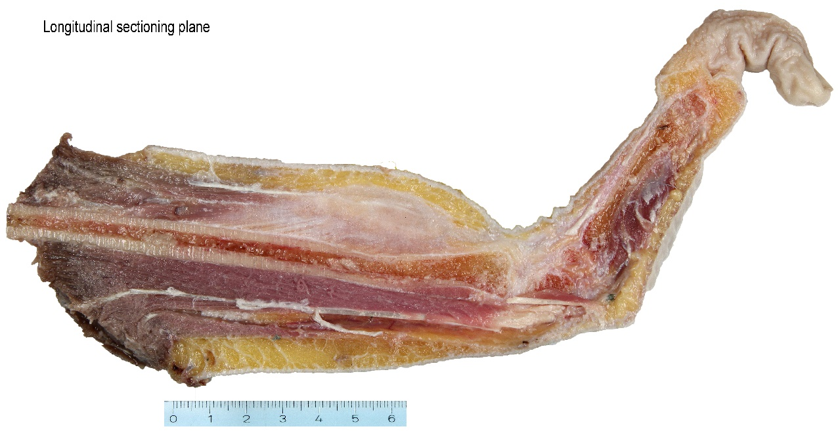
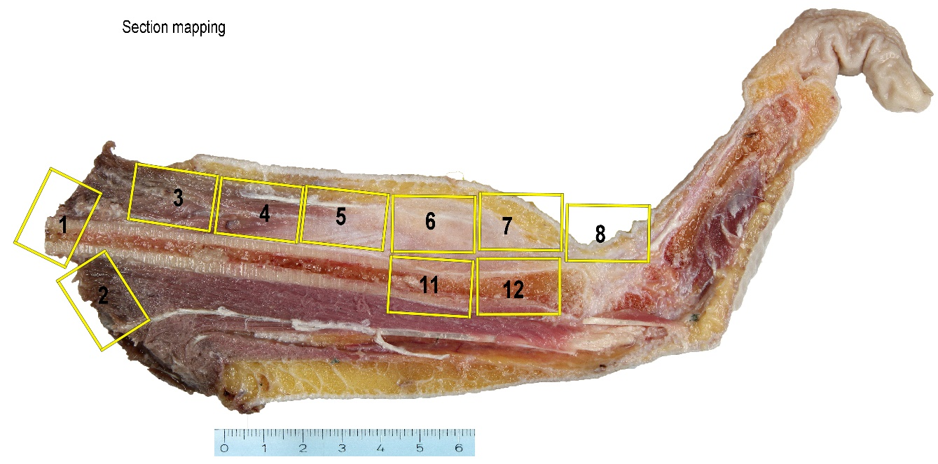
UOA-1st Dept of Pathology
UOA-1st Dept of Pathology
ΜΕΤΕΚΠΑΙΔΕΥΤΙΚΑ ΜΑΘΗΜΑΤΑ 2020-21 Α’ ΕΡΓΑΣΤΗΡΙΟΥ ΠΑΘΟΛΟΓΙΚΗΣ ΑΝΑΤΟΜΙΚΗΣ ΙΑΤΡΙΚΗΣ ΣΧΟΛΗΣ ΕΚΠΑ

Slide 23
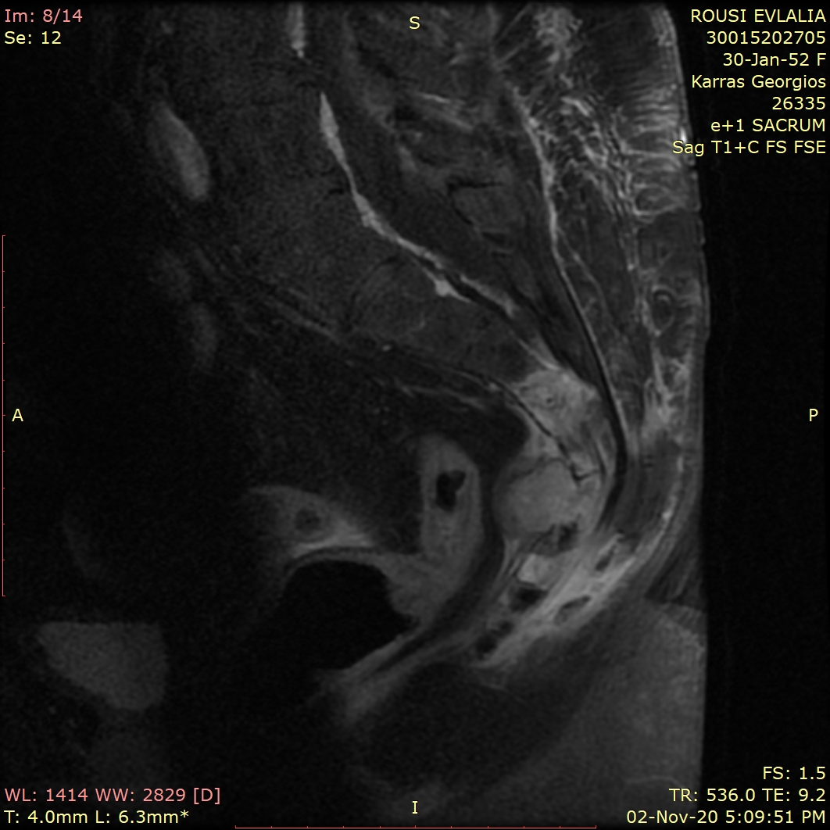
ΠΕΡΙΠΤΩΣΗ 3
ΙΣΤΟΡΙΚΟ
Θήλυ, 68 ετών
Μόρφωμα ιερού
Επώδυνη διόγκωση
Βιοψία και εκτομή
ΜΕΤΕΚΠΑΙΔΕΥΤΙΚΑ ΜΑΘΗΜΑΤΑ 2020-21 Α’ ΕΡΓΑΣΤΗΡΙΟΥ ΠΑΘΟΛΟΓΙΚΗΣ ΑΝΑΤΟΜΙΚΗΣ ΙΑΤΡΙΚΗΣ ΣΧΟΛΗΣ ΕΚΠΑ
Notes:
Chordoma 2020_19353_ROUSI
Photo from 2015_685_LINARAS

Slide 24
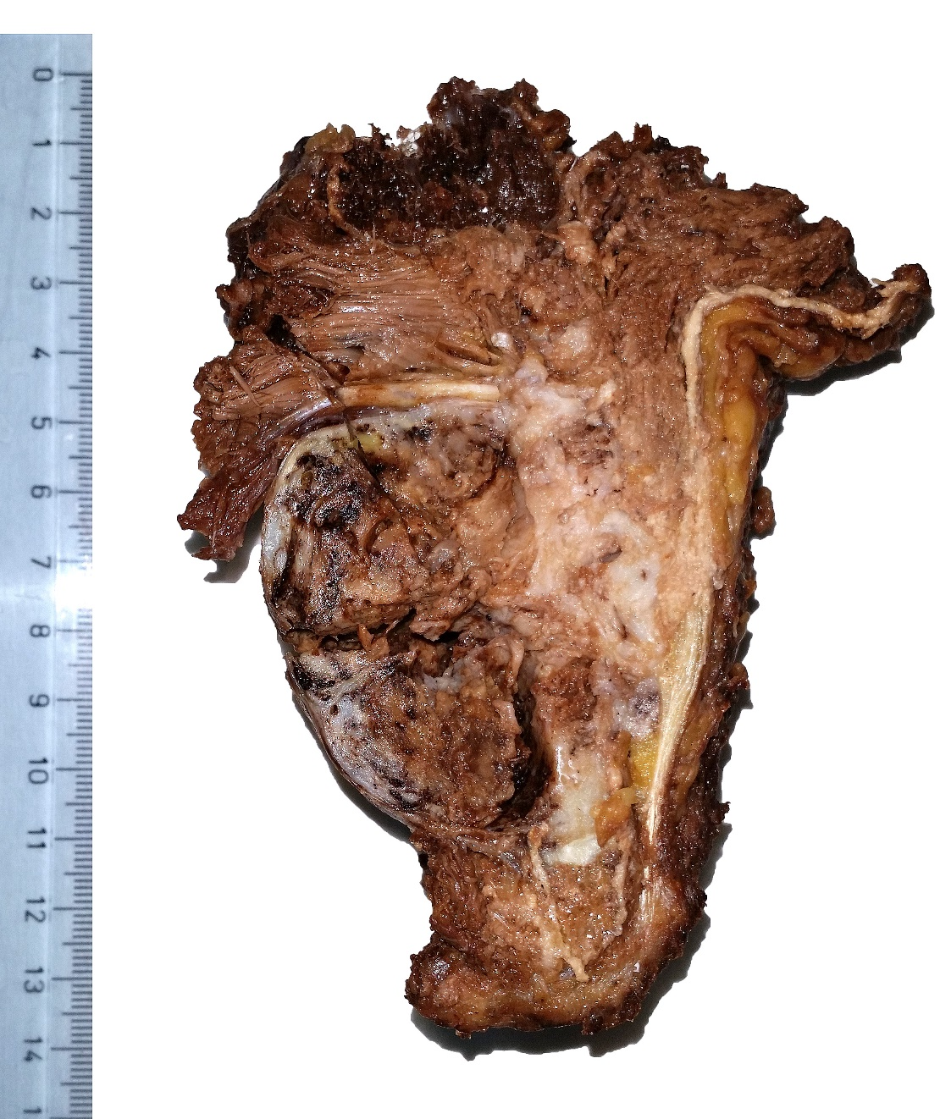
UOA-1st Dept of Pathology
ΜΕΤΕΚΠΑΙΔΕΥΤΙΚΑ ΜΑΘΗΜΑΤΑ 2020-21 Α’ ΕΡΓΑΣΤΗΡΙΟΥ ΠΑΘΟΛΟΓΙΚΗΣ ΑΝΑΤΟΜΙΚΗΣ ΙΑΤΡΙΚΗΣ ΣΧΟΛΗΣ ΕΚΠΑ

Slide 25
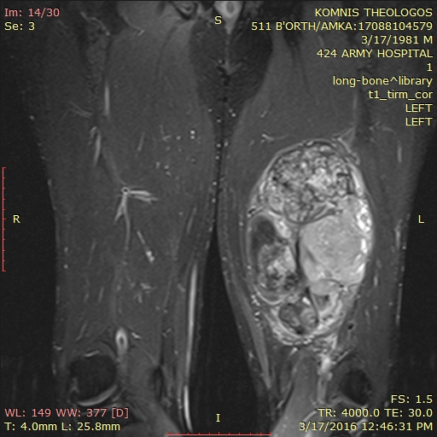
ΠΕΡΙΠΤΩΣΗ 3
ΙΣΤΟΡΙΚΟ
Άνδρας, 35 ετών
Μόρφωμα μηρού
Επώδυνη διόγκωση
Βιοψία και εκτομή
ΜΕΤΕΚΠΑΙΔΕΥΤΙΚΑ ΜΑΘΗΜΑΤΑ 2020-21 Α’ ΕΡΓΑΣΤΗΡΙΟΥ ΠΑΘΟΛΟΓΙΚΗΣ ΑΝΑΤΟΜΙΚΗΣ ΙΑΤΡΙΚΗΣ ΣΧΟΛΗΣ ΕΚΠΑ
Notes:
Sclerosing epithelioid fibrosarcoma 2016_8412_KOMNIS

Slide 26
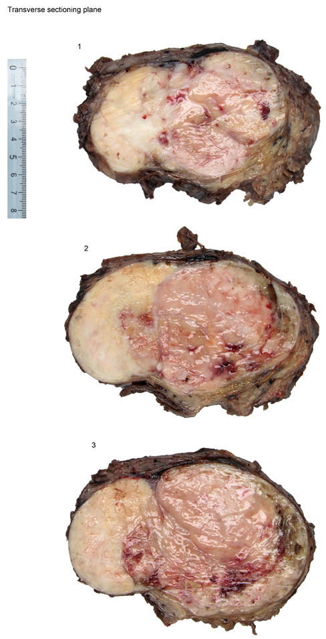
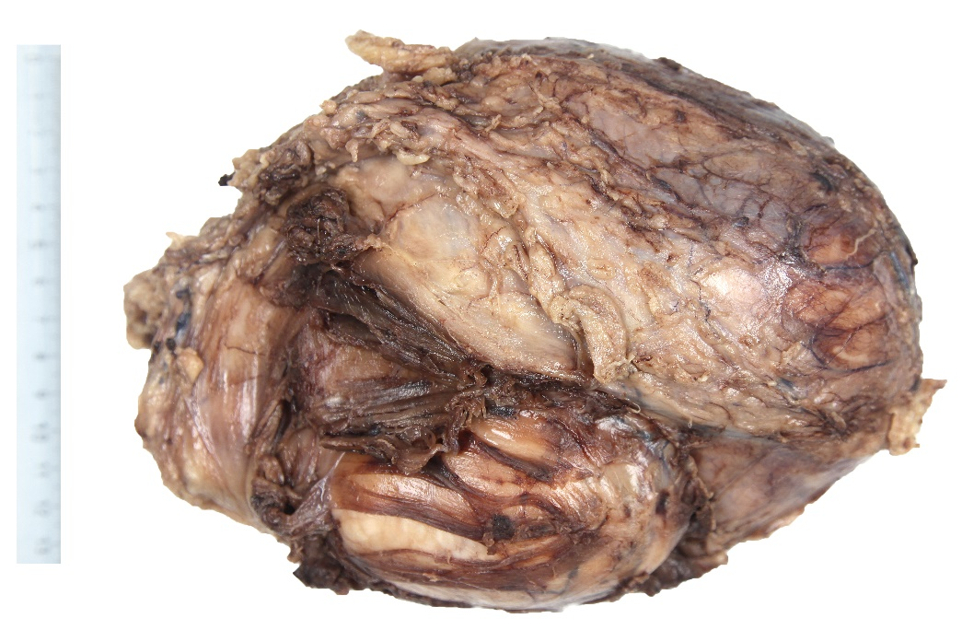
UOA-1st Dept of Pathology
UOA-1st Dept of Pathology
ΜΕΤΕΚΠΑΙΔΕΥΤΙΚΑ ΜΑΘΗΜΑΤΑ 2020-21 Α’ ΕΡΓΑΣΤΗΡΙΟΥ ΠΑΘΟΛΟΓΙΚΗΣ ΑΝΑΤΟΜΙΚΗΣ ΙΑΤΡΙΚΗΣ ΣΧΟΛΗΣ ΕΚΠΑ

Slide 27
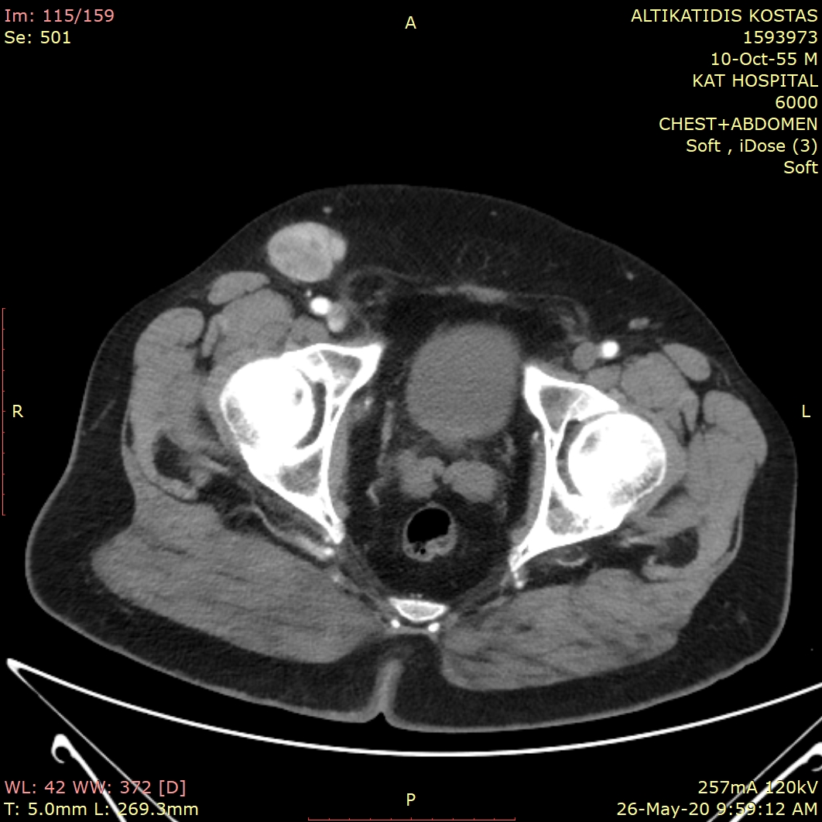
ΠΕΡΙΠΤΩΣΗ 4
ΙΣΤΟΡΙΚΟ
Άνδρας, 65 ετών
Μόρφωμα ΔΕ μηροβουβωνικής χώρας
Εκτομή (συμβουλευτική γνώμη)
ΜΕΤΕΚΠΑΙΔΕΥΤΙΚΑ ΜΑΘΗΜΑΤΑ 2020-21 Α’ ΕΡΓΑΣΤΗΡΙΟΥ ΠΑΘΟΛΟΓΙΚΗΣ ΑΝΑΤΟΜΙΚΗΣ ΙΑΤΡΙΚΗΣ ΣΧΟΛΗΣ ΕΚΠΑ
Notes:
Malignant granular cell tumour 2020_18566_ALTIKATIDES
NGS no fusions

Slide 28
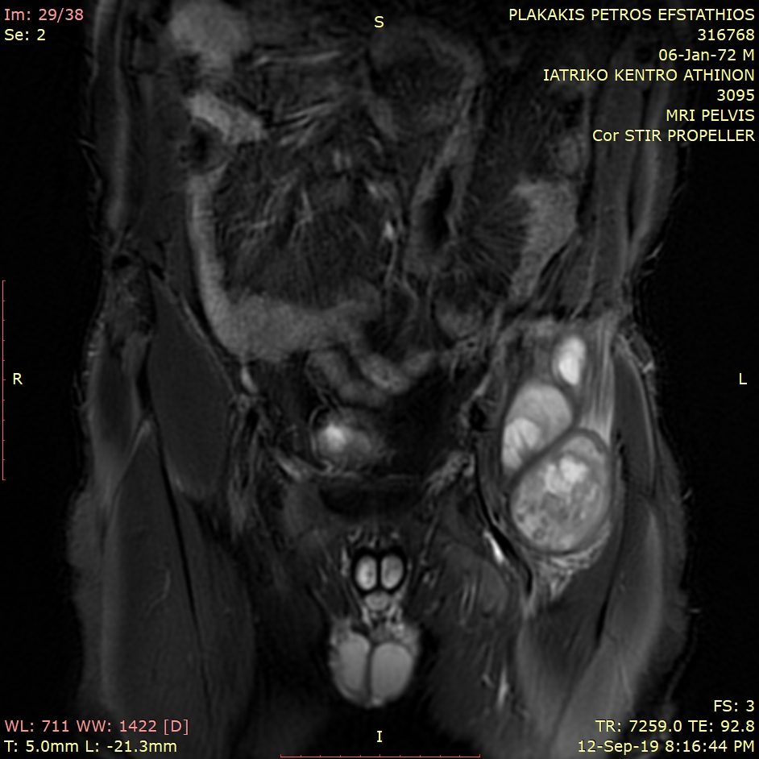
ΠΕΡΙΠΤΩΣΗ 5
ΙΣΤΟΡΙΚΟ
Άνδρας, 47 ετών
Μόρφωμα ΑΡ λαγονίου μυός
Βιοψία και εκτομή
ΜΕΤΕΚΠΑΙΔΕΥΤΙΚΑ ΜΑΘΗΜΑΤΑ 2020-21 Α’ ΕΡΓΑΣΤΗΡΙΟΥ ΠΑΘΟΛΟΓΙΚΗΣ ΑΝΑΤΟΜΙΚΗΣ ΙΑΤΡΙΚΗΣ ΣΧΟΛΗΣ ΕΚΠΑ
Notes:
Rhabdomyosarcoma 2019_16557_PLAKAKIS

Slide 29
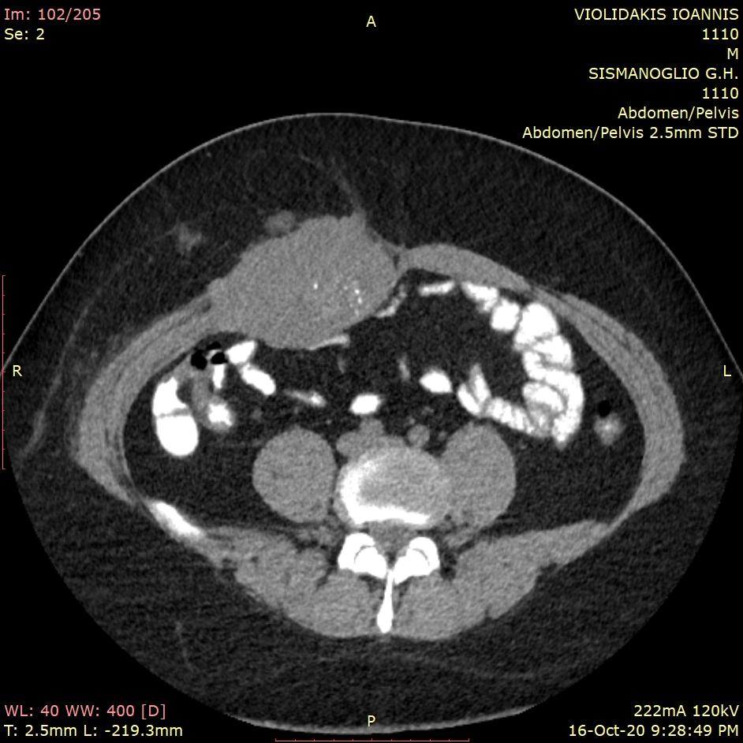
ΠΕΡΙΠΤΩΣΗ 6
ΙΣΤΟΡΙΚΟ
Άνδρας, 38 ετών
Μόρφωμα ορθού κοιλιακού μυός
Βιοψία (συμβουλευτική γνώμη)
ΜΕΤΕΚΠΑΙΔΕΥΤΙΚΑ ΜΑΘΗΜΑΤΑ 2020-21 Α’ ΕΡΓΑΣΤΗΡΙΟΥ ΠΑΘΟΛΟΓΙΚΗΣ ΑΝΑΤΟΜΙΚΗΣ ΙΑΤΡΙΚΗΣ ΣΧΟΛΗΣ ΕΚΠΑ
Notes:
Angiosarcoma 2020_18728_VIOLIDAKIS
Κατέληξε λόγω λοίμωξης από COVID19

Slide 30
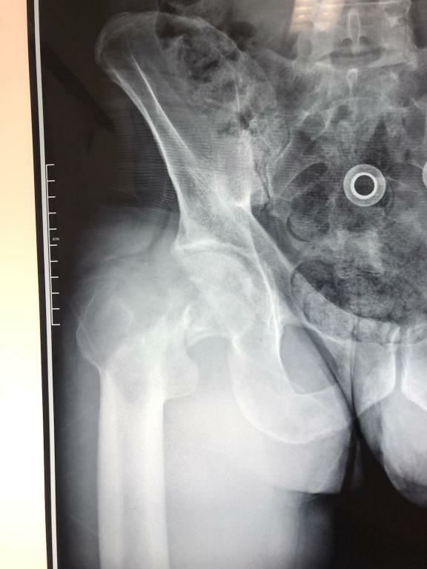
ΠΕΡΙΠΤΩΣΗ 7
ΙΣΤΟΡΙΚΟ
Άνδρας, 41 ετών
Αυτόματο υποκεφαλικό κάταγμα ΔΕ μηριαίου
Εκτομή και αποκατάσταση
ΜΕΤΕΚΠΑΙΔΕΥΤΙΚΑ ΜΑΘΗΜΑΤΑ 2020-21 Α’ ΕΡΓΑΣΤΗΡΙΟΥ ΠΑΘΟΛΟΓΙΚΗΣ ΑΝΑΤΟΜΙΚΗΣ ΙΑΤΡΙΚΗΣ ΣΧΟΛΗΣ ΕΚΠΑ
Notes:
Unknown, 2021_742_TSAMOUTIS

Slide 31
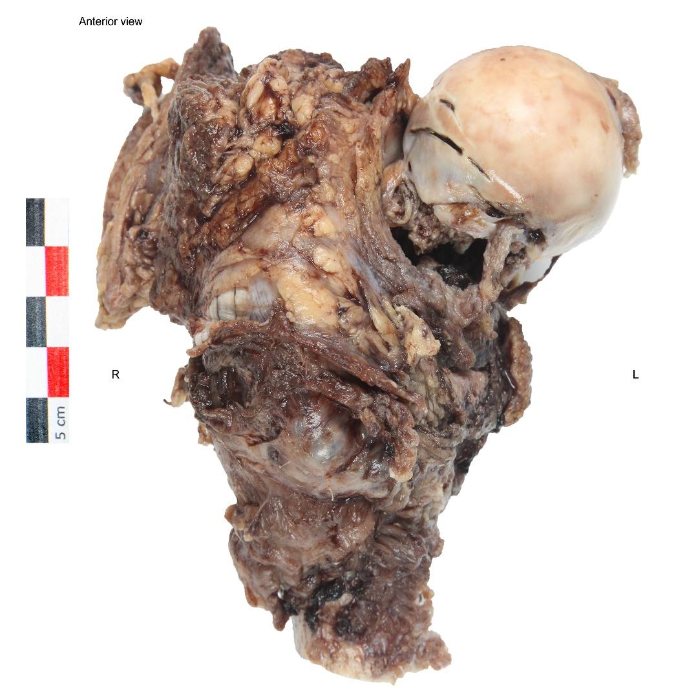
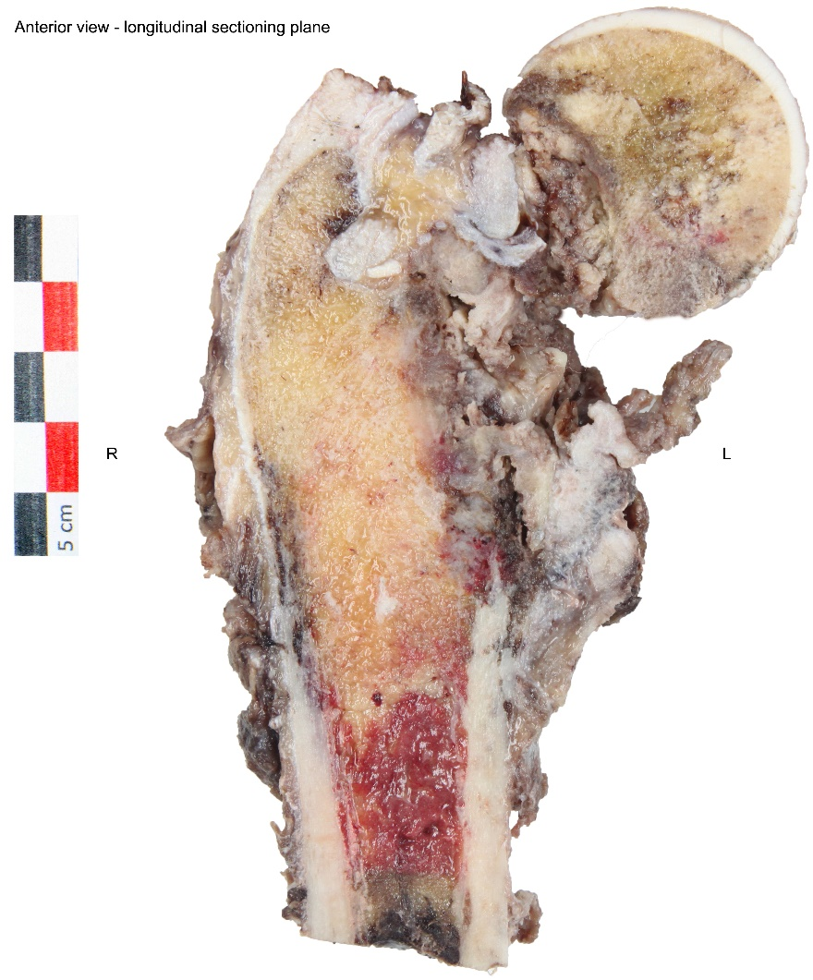
UOA-1st Dept of Pathology
UOA-1st Dept of Pathology
ΜΕΤΕΚΠΑΙΔΕΥΤΙΚΑ ΜΑΘΗΜΑΤΑ 2020-21 Α’ ΕΡΓΑΣΤΗΡΙΟΥ ΠΑΘΟΛΟΓΙΚΗΣ ΑΝΑΤΟΜΙΚΗΣ ΙΑΤΡΙΚΗΣ ΣΧΟΛΗΣ ΕΚΠΑ

Slide 32
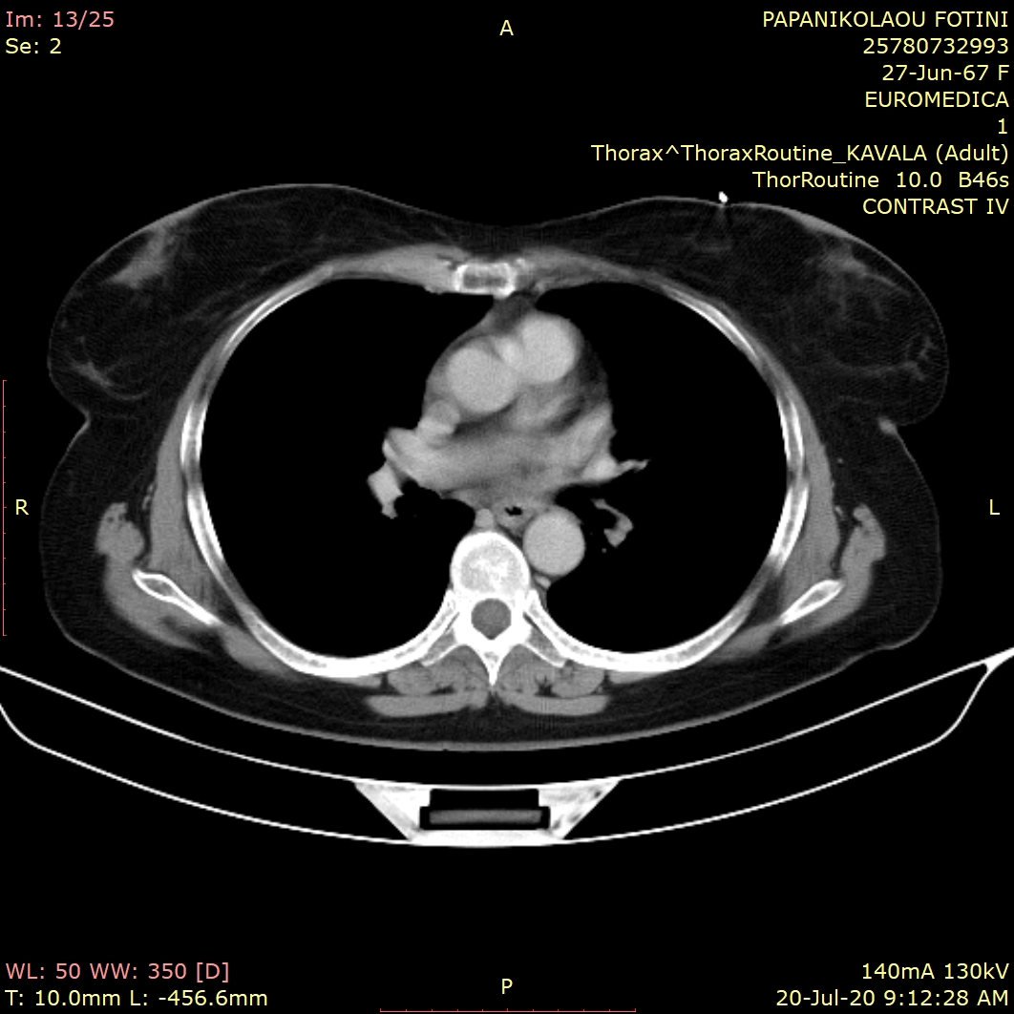
ΠΕΡΙΠΤΩΣΗ 8
ΙΣΤΟΡΙΚΟ
Γυναίκα, 53 ετών
Όγκος πνεύμονα
Εκτομή (συμβουλευτική γνώμη)
ΜΕΤΕΚΠΑΙΔΕΥΤΙΚΑ ΜΑΘΗΜΑΤΑ 2020-21 Α’ ΕΡΓΑΣΤΗΡΙΟΥ ΠΑΘΟΛΟΓΙΚΗΣ ΑΝΑΤΟΜΙΚΗΣ ΙΑΤΡΙΚΗΣ ΣΧΟΛΗΣ ΕΚΠΑ
Notes:
Intimal sarcoma 2020_21184_PAPANIKOLAOU

Slide 33
ΠΕΡΙΠΤΩΣΗ 9
ΙΣΤΟΡΙΚΟ
Γυναίκα, 65 ετών
Μόρφωμα μέσου δακτύλου ΔΕ άκρας χειρός
Εκτομή (συμβουλευτική γνώμη)
ΜΕΤΕΚΠΑΙΔΕΥΤΙΚΑ ΜΑΘΗΜΑΤΑ 2020-21 Α’ ΕΡΓΑΣΤΗΡΙΟΥ ΠΑΘΟΛΟΓΙΚΗΣ ΑΝΑΤΟΜΙΚΗΣ ΙΑΤΡΙΚΗΣ ΣΧΟΛΗΣ ΕΚΠΑ
Notes:
Tenosynovial giant cell tumor 2021_2114_SKLAVENITI

Slide 34
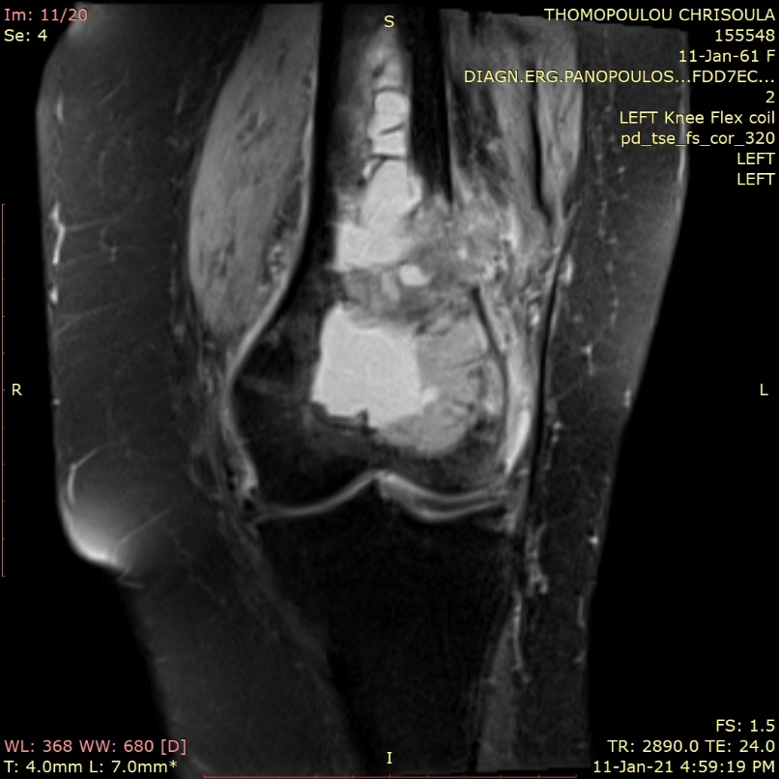
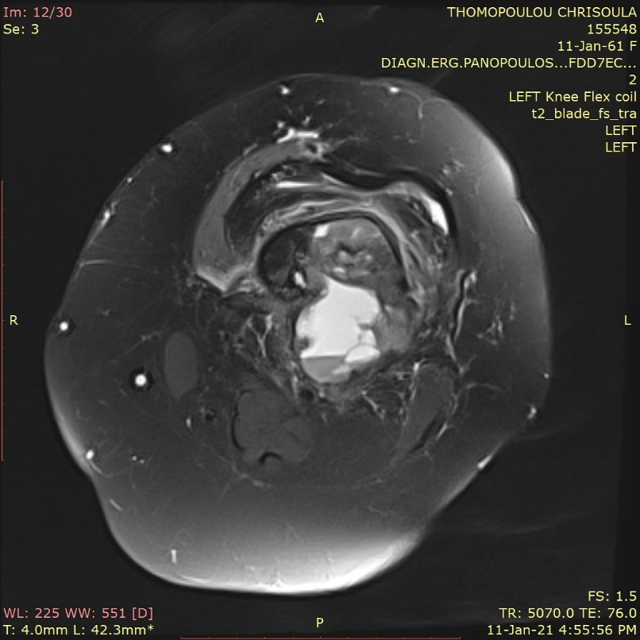
ΠΕΡΙΠΤΩΣΗ 10
ΙΣΤΟΡΙΚΟ
Γυναίκα, 60 ετών
Όγκος ΑΡ μηριαίου
Βιοψία
ΜΕΤΕΚΠΑΙΔΕΥΤΙΚΑ ΜΑΘΗΜΑΤΑ 2020-21 Α’ ΕΡΓΑΣΤΗΡΙΟΥ ΠΑΘΟΛΟΓΙΚΗΣ ΑΝΑΤΟΜΙΚΗΣ ΙΑΤΡΙΚΗΣ ΣΧΟΛΗΣ ΕΚΠΑ
Notes:
Telangiectatic OS 2021_2113_ΘΩΜΟΠΟΥΛΟΥ

Slide 35
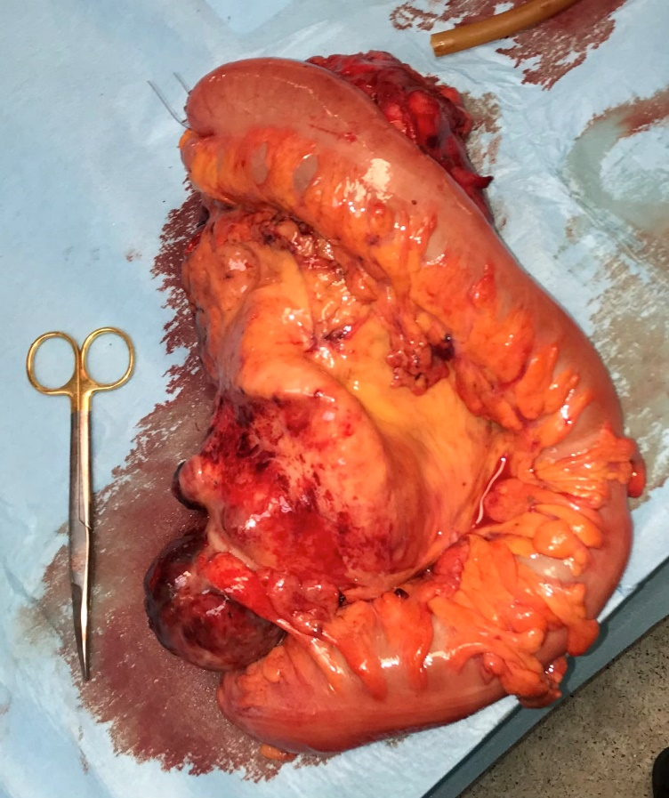
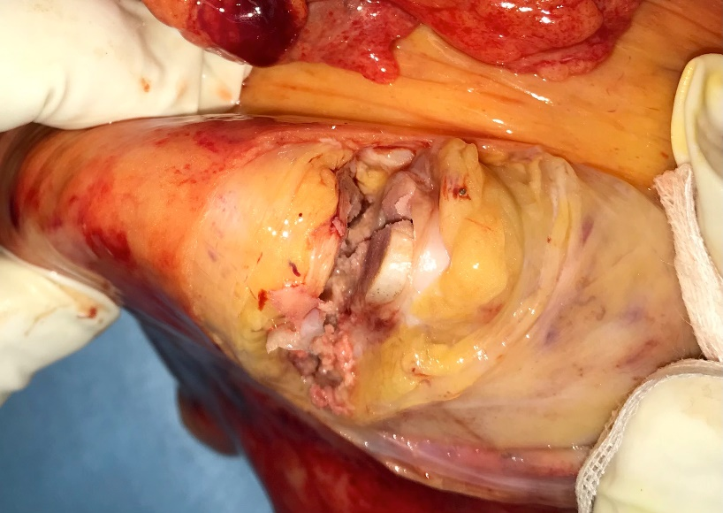
ΠΕΡΙΠΤΩΣΗ 11
ΙΣΤΟΡΙΚΟ
Άνδρας, 58 ετών
Μόρφωμα ΑΡ νεφρού
Εκτομή (συμβουλευτική γνώμη)
ΜΕΤΕΚΠΑΙΔΕΥΤΙΚΑ ΜΑΘΗΜΑΤΑ 2020-21 Α’ ΕΡΓΑΣΤΗΡΙΟΥ ΠΑΘΟΛΟΓΙΚΗΣ ΑΝΑΤΟΜΙΚΗΣ ΙΑΤΡΙΚΗΣ ΣΧΟΛΗΣ ΕΚΠΑ
Notes:
Osteosarcoma kidney (από Βίκυ)

Slide 36
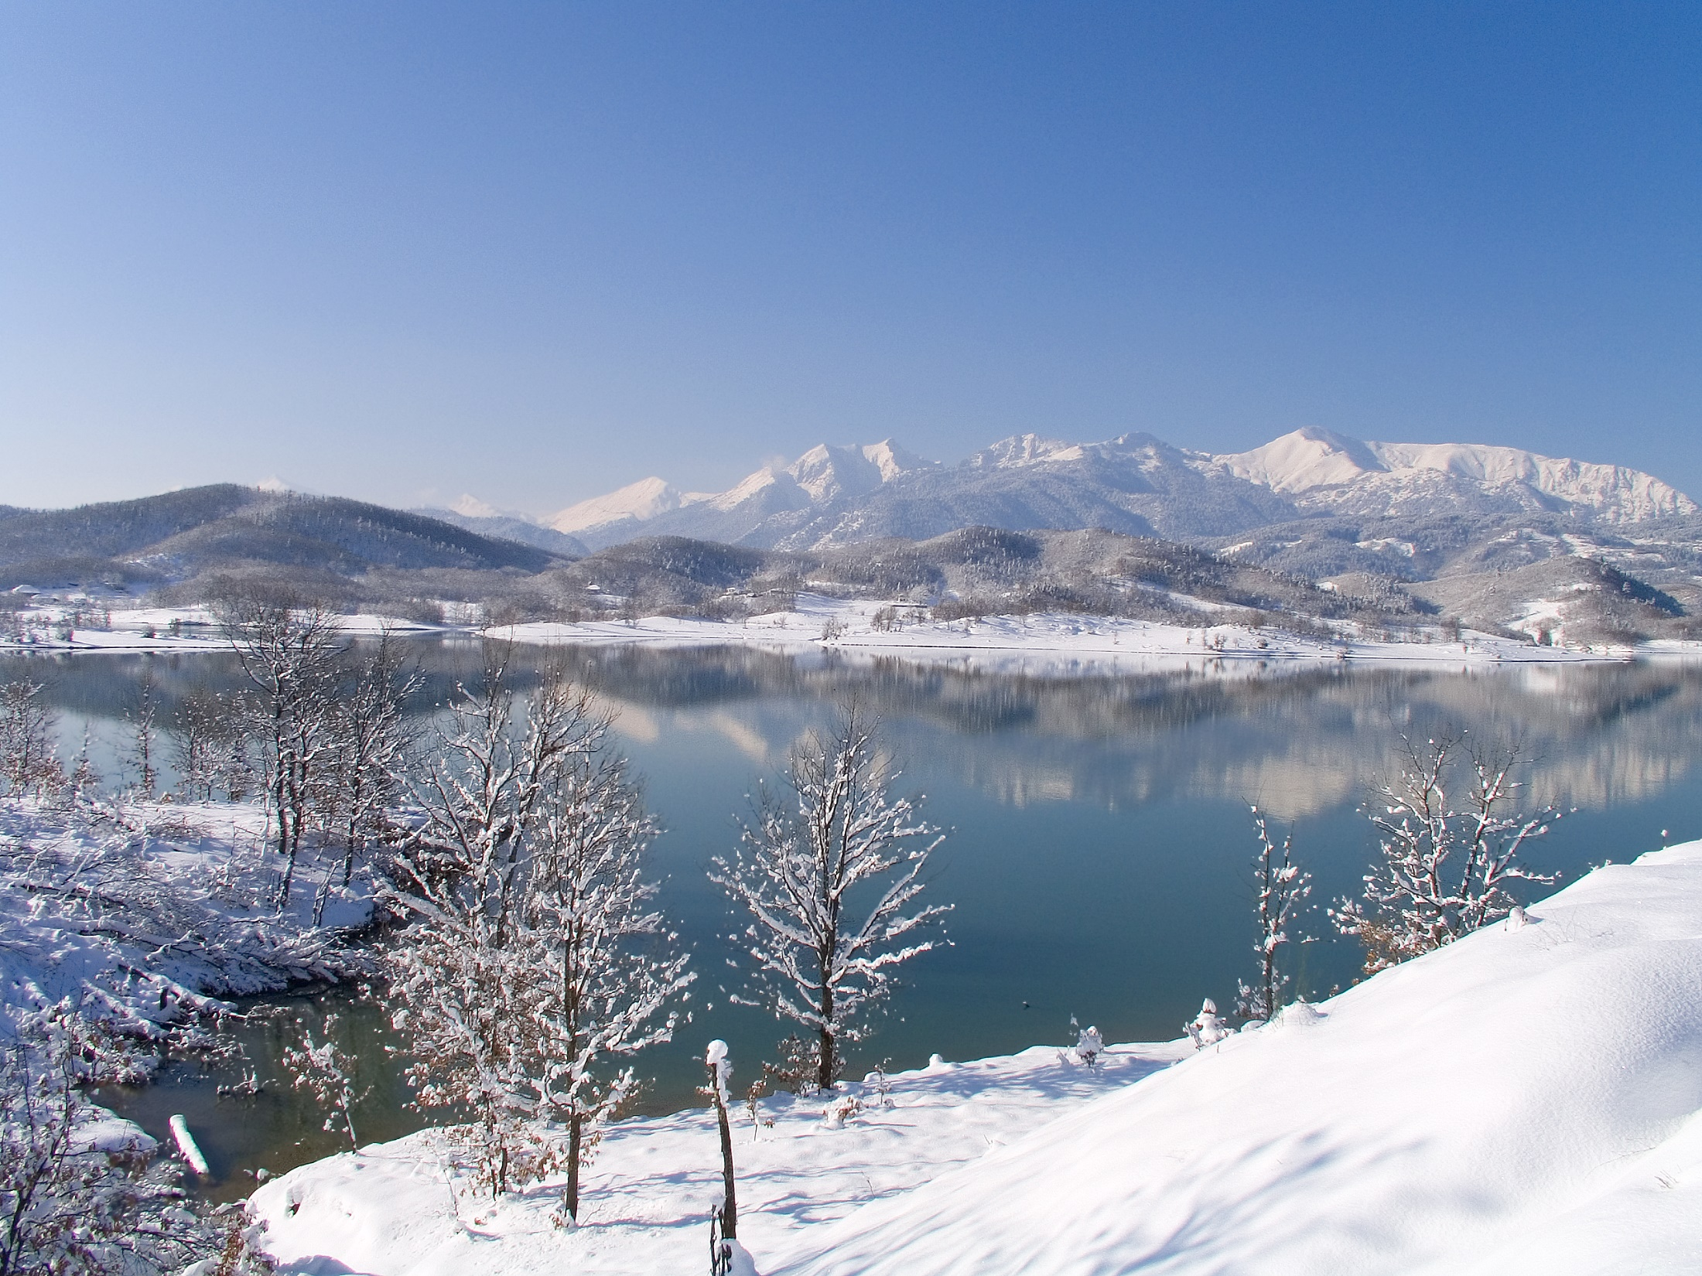
ΜΕΤΕΚΠΑΙΔΕΥΤΙΚΑ ΜΑΘΗΜΑΤΑ 2020-21 Α’ ΕΡΓΑΣΤΗΡΙΟΥ ΠΑΘΟΛΟΓΙΚΗΣ ΑΝΑΤΟΜΙΚΗΣ ΙΑΤΡΙΚΗΣ ΣΧΟΛΗΣ ΕΚΠΑ

